Slide 1
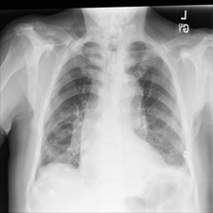
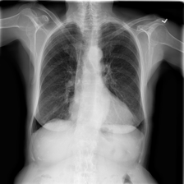
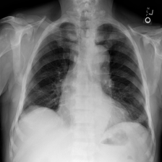
X光片检测患者肺炎

Slide 2
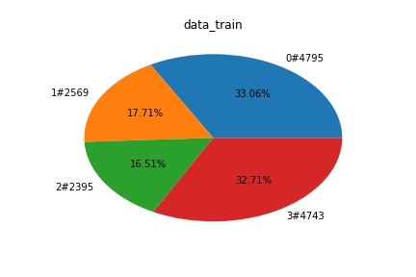
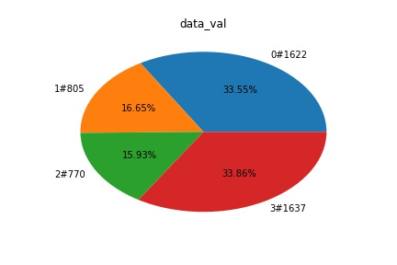
数据分析
训练集与验证集，数据分布基本相同。
图例说明：#前的代表class，#后的代表样本数量。

Slide 3
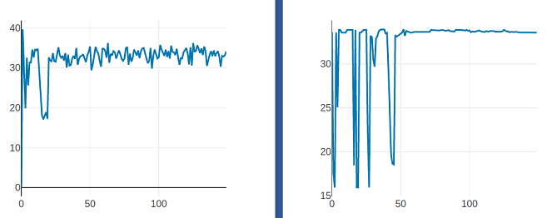
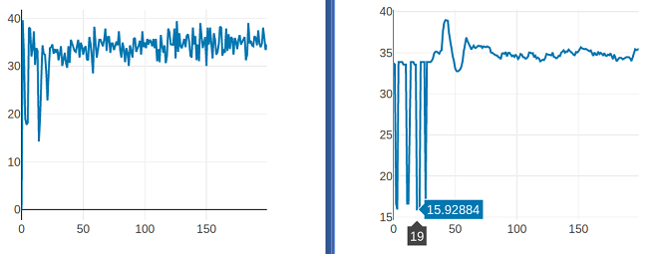
Baseline测试-acc1
res18
res50

Slide 4
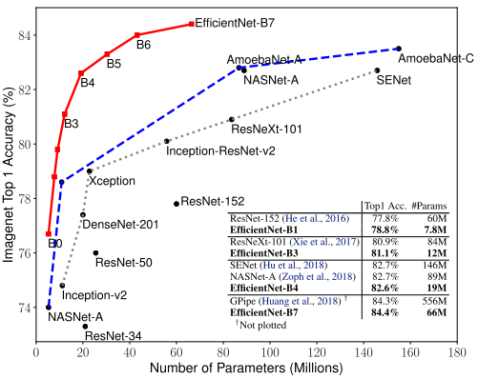
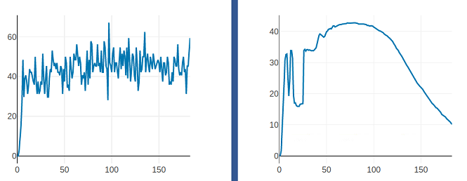
baseline
efficientNet-b7
此baseline测试得分45.6, 目前该比赛最高得分为68.

Slide 5
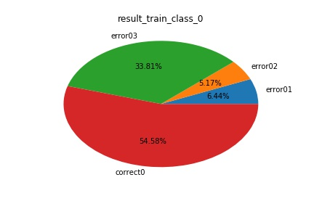
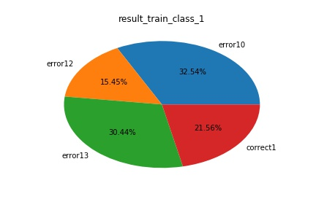
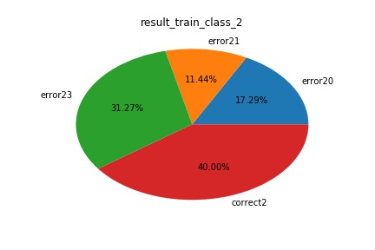
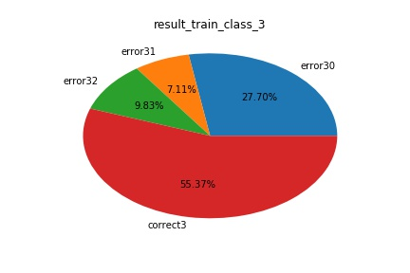
Result_efficientNet-b7_train

Slide 6
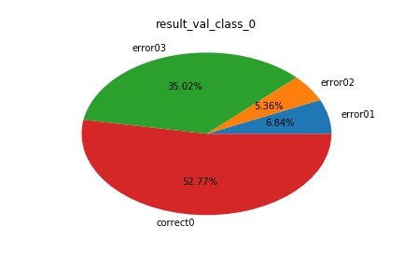
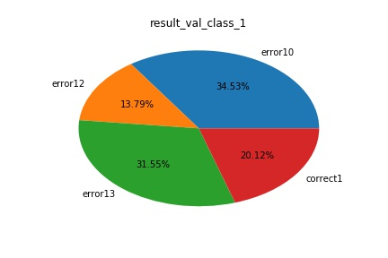
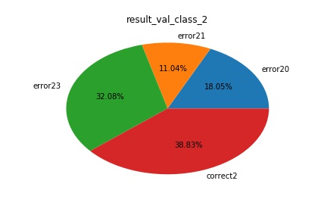

Result_efficientNet-b7_val

Slide 7
Problem & solution
网络判别性不够, 分类效果不佳, 且分类置信度很低普遍在50%左右.
调研下CT分类算法，图像预处理. CheXpert https://stanfordmlgroup.github.io/competitions/chexpert/
更换loss function。

Slide 8
数据分析

